Slide 1
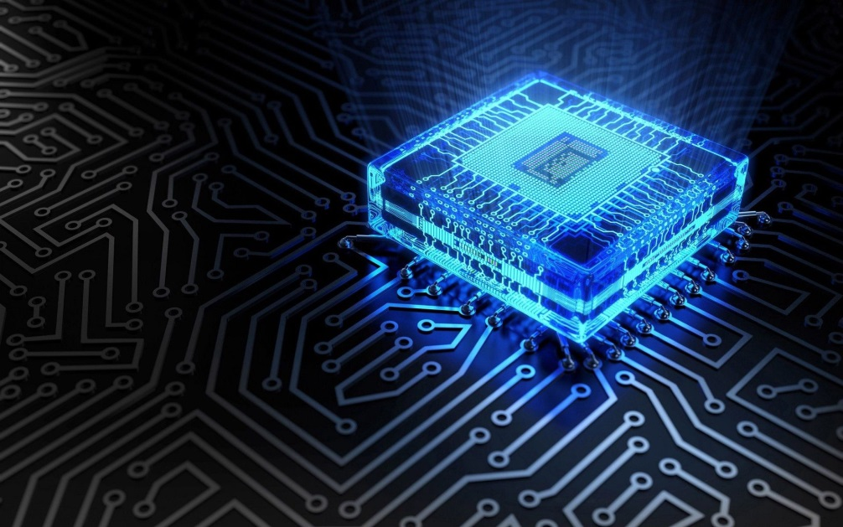


Основи на електрониката
Електроника
Електроника
Учителски екип
Обучение за ИТ кариера
https://it-kariera.mon.bg/e-learning/

Slide 2

Съдържание
Какво е електроника?
Електрически вериги и ел. величини
Основни елементи в ел. вериги
Закони на Ом и Кирхоф
Измерване на основни ел. величини

Slide 3
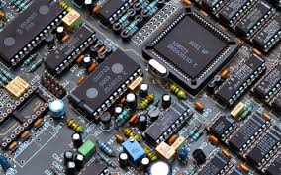
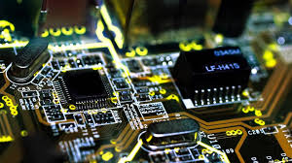
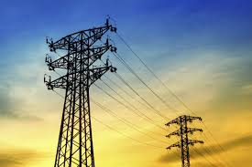
Какво е електроника?
Електроника: инженерна наука, чиято цел е генериране, разпространение и управление на електрическа енергия.

Slide 4

Видове материали спрямо електричните им свойства
Проводници – имат свободни електрически заряди(токоносители): метали, електролити, йонизиран газ.
Полупроводници – силиций, германий, GaAs….
Диелектрици(Изолатори) – нямат свободни електрически заряди.

Slide 5
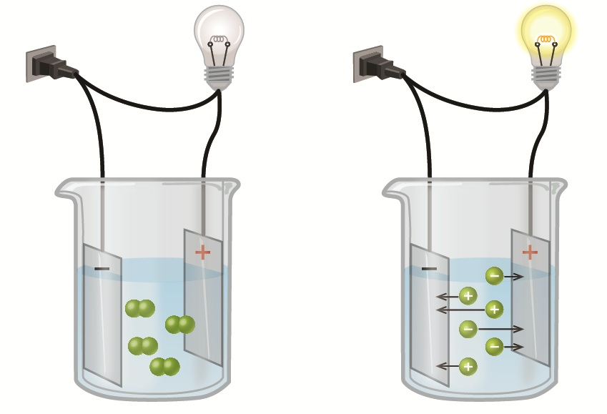
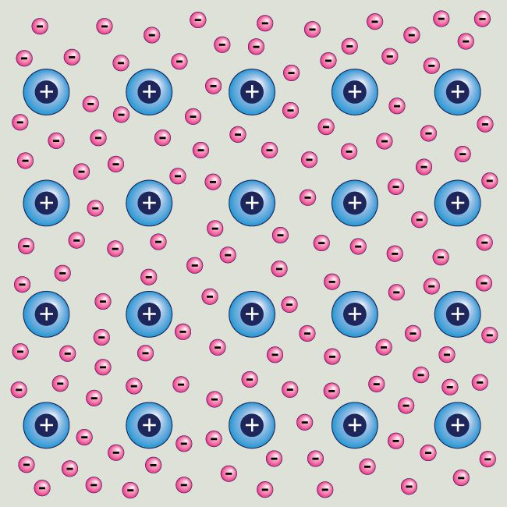
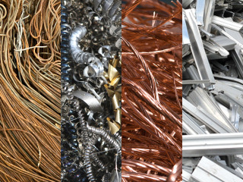
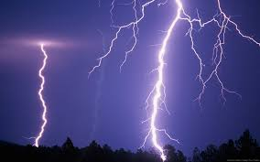
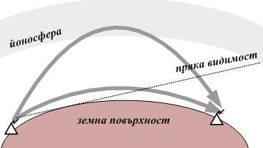
Проводници
Метална решетка с електронен газ съставен от велентните електрони.
Електролит- разтвор, в който има свободни ел. заряди –
електрони и йони.
Йонизиран газ
(Плазма)

Slide 6
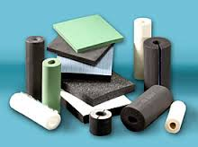
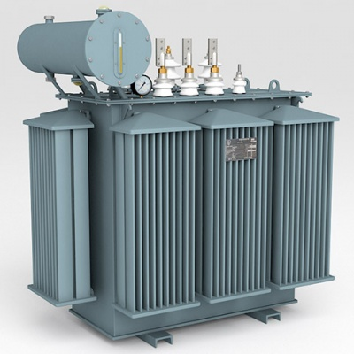
Диелектрици (изолатори)
Материали, през които не могат да преминават електрични заряди. Те нямат свободни електрични заряди.
- гума, стъкло, пластмаси, бакелит, дърво(сухо), масла, дестилирана вода, въздух...

Slide 7
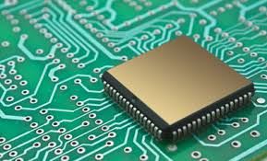
ПОЛУПРОВОДНИЦИ
Нито проводник, нито диелектрик
При едни условия е проводник, при други диелектрик: напр. при загряване, осветяване прилагане на ел. поле... се освобождават електрични заряди.
ОСНОВА НА КОМПЮТЪРНИТЕ ТЕХНОЛОГИИ
Силиций, Германий.....

Slide 8
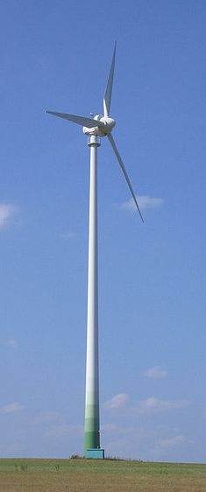
ИЗТОЧНИЦИ НА ЕЛЕКТРИЧЕСКА ЕНЕРГИЯ
Преобразуват някакъв вид енергия в електрическа енергия -> струпване електрически заряди.
механична: динамото на велосипеда, ветрогенератор, турбина във ВЕЦ....
химическа: алкални батерии, литиево-йонни батерии, оловни акумулатори....
ядрена енергия: АЕЦ(делене на урана), термоядрен синтез(синтез на водорода);
топлинна: термобатерии;
магнитна: RFID пасивна карта;
електрично поле: кондензаторни батерии;
светлиннна: фотоволтаици.

Slide 9

Консуматори
Преобразуват електрическата енергия в друг вид енергия.

Slide 10
Електрическа верига
Съвкупност от елементи и преносни линии, които имат за цел да доставят и преобразуват електрическа енергия от източника до консуматора.

Slide 11
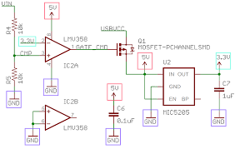
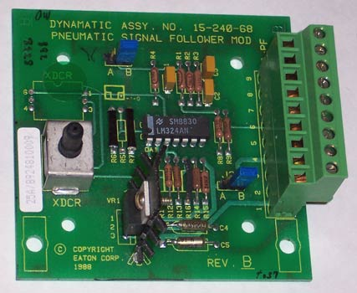
ОПИСАНИЕ НА ЕЛ. ВЕРИГИ
ПРИНЦИПНИ ЕЛЕКТРИЧЕСКИ СХЕМИ
- всеки електронен елемент има условно графично означение (УГО)

Slide 12
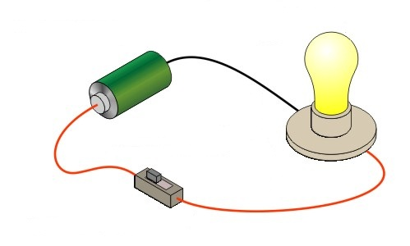
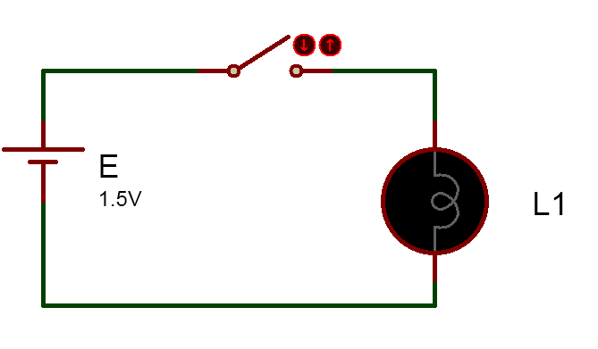
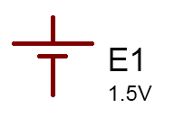
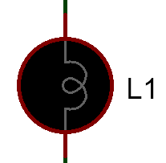

ЕЛЕКТРОННА СХЕМА
проводници
име
УГО
стойност
Ключ
ЛАМПА
Източник на
напрежение

Slide 13

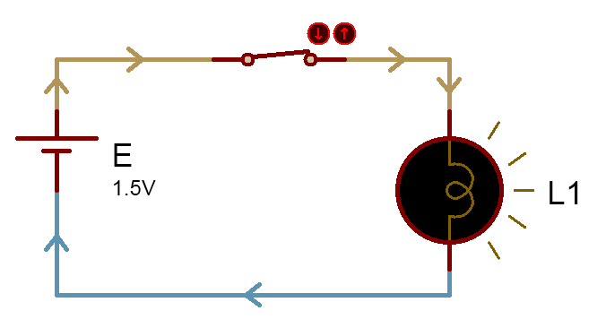
ЗАЩО ЛАМПАТА СВЕТИ?
отворена верига
затворена верига

Slide 14
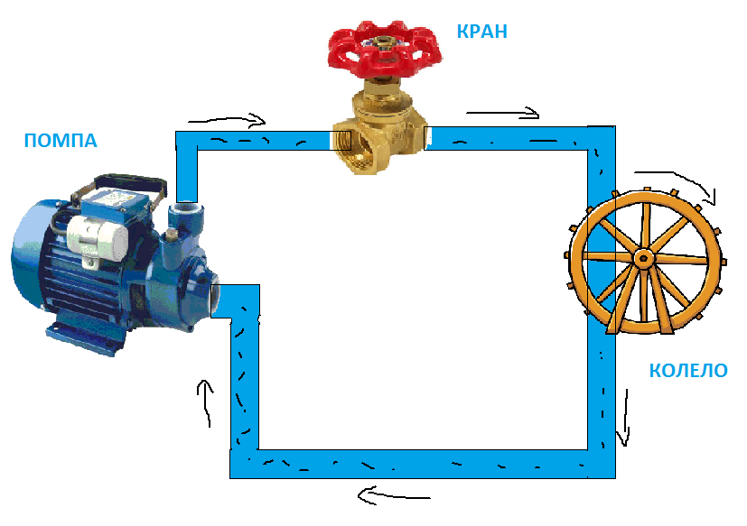
Водна аналогия
Q воден дебит
P1
ΔP = P1 – P2
налягане
P2
съпротивление
ТРЪБИ

Slide 15
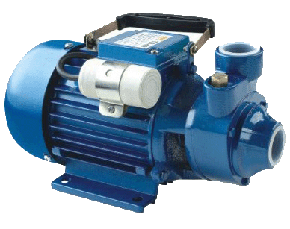
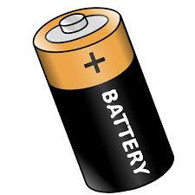
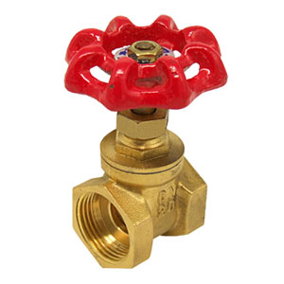



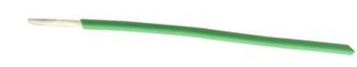
АНАЛОГИЯ – ЕЛЕМЕНТИ
ИЗТОЧНИК НА
ЕНЕРГИЯ
УПРАВЛЕНИЕ
КОНСУМАТОР/
ПРЕОБРАЗУВАТЕЛ
НА ЕНЕРГИЯ
ПРЕНОСНА СРЕДА

Slide 16
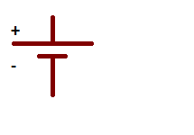
АНАЛОГИЯ – ФИЗИЧНИ ВЕЛИЧИНИ
НАЛЯГАНЕ – ЕЛЕКТРИЧЕСКО НАПРЕЖЕНИЕ, U
Напрежение, Потенциална разлика;
Дефинира се между две точки;
U = φ₂ – φ₁ [V] ;
Мерна единица – ВОЛТ [V] ;
φ₂
φ₁

Slide 17
АНАЛОГИЯ – ФИЗИЧНИ ВЕЛИЧИНИ
2. ВОДЕН ПОТОК(ДЕБИТ) – ЕЛЕКТРИЧЕН ТОК, I
Ток ;
Електричен заряд q преминал за единица време t:
I = dq / dt [A]
Мерна единица – АМПЕР [A]
ГОЛЕМИНА И ПОСОКА.
Посоката на тока е от по-висок към по-нисък потенциал.

Slide 18
АНАЛОГИЯ – ФИЗИЧНИ ВЕЛИЧНИ
СЪПРОТИВЛЕНИЕ – ЕЛЕКТРИЧЕСКО СЪПРОТИВЛЕНИЕ, R:
омично съпротивление;
противопоставя се на протичането на електричния ток;
Къде има съпротивления:
- консуматори;
- неиделани проводници;
- източници;
Мерна единица – ОM [Ω]

Slide 19
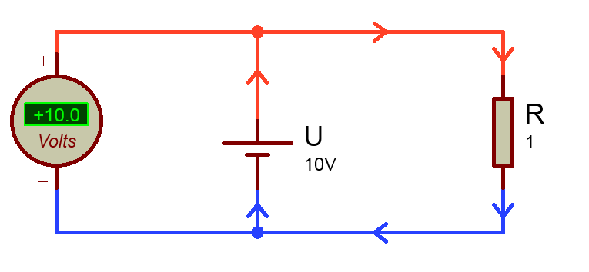
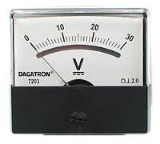
ИЗМЕРВАНЕ НА НАПРЕЖЕНИЕ
Електрическото напрежение се измерва с уред наречен ВОЛТМЕТЪР;
Включва се успоредно на веригата в която се измерва напрежението;
Безкрайно (огромно) вътрешно съпротивление;

Slide 20
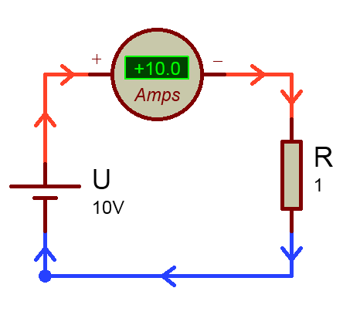
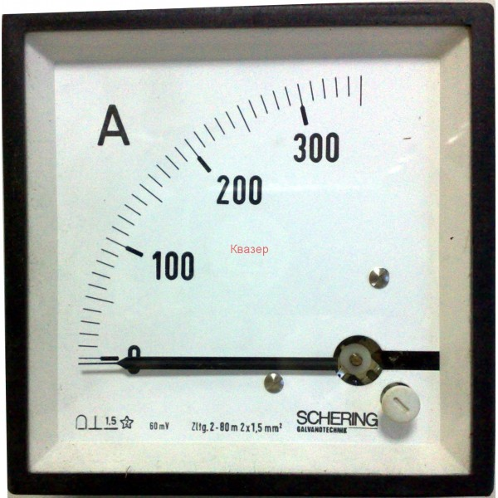
ИЗМЕРВАНЕ НА ТОК
Електрическото напрежение се измерва с уред наречен АМПЕРМЕТЪР;
Включва се последователно в клона, в който се измерва тока;
Нулево (малко) вътрешно съпротивление;

Slide 21
ИЗМЕРВАНЕ НА СЪПРОТИВЛЕНИЕ
Електрическото съпротивление се измерва с уред наречен ОММЕТЪР;
Включва се успоредно на консуматора върху който се мери съпротивлението, като преварително трябва да бъде изкючено захранването му и останалата част от веригата.

Slide 22
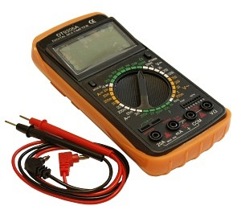
ИЗМЕРВАТЕЛНИ УРЕДИ
Мултицет (мултимер): комбиниран преносим цифров измервателен уред.

Slide 23
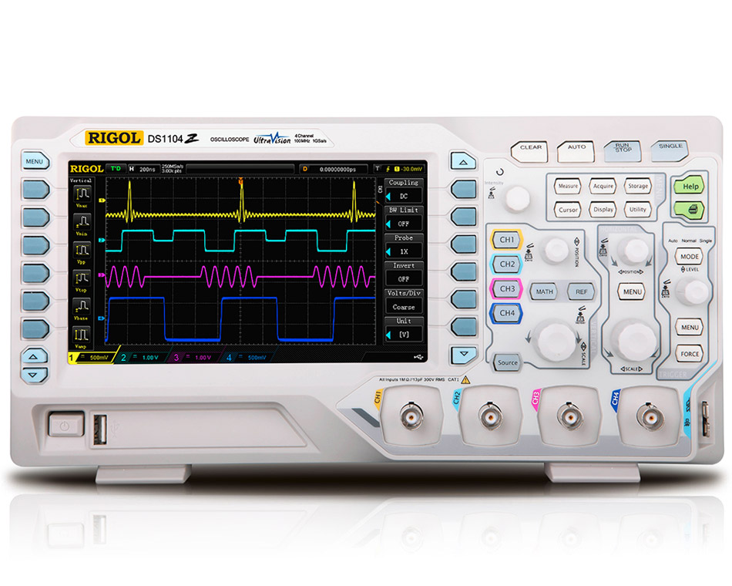
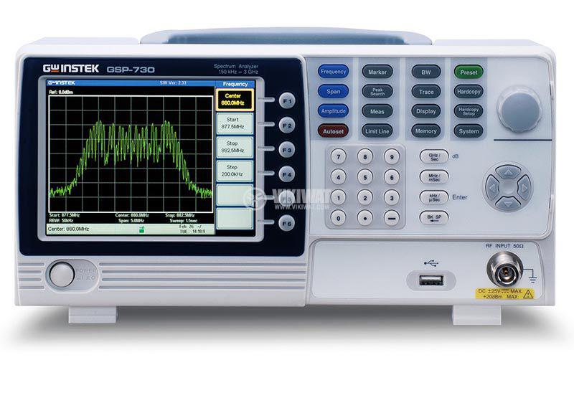
ИЗМЕРВАТЕЛНИ УРЕДИ
Осцилоскоп, Спектороанализатор....
- освен количествена оценка, позовляват и графична визуализация на измерваниете величини.

Slide 24
Вградени системи
https://it-kariera.mon.bg/e-learning/

Slide 25



Министерство на образованието и науката (МОН)
Настоящият курс (презентации, примери, задачи, упражнения и др.) е разработен за нуждите на Национална програма "Обучение за ИТ кариера" на МОН за подготовка по професия "Приложен програмист"
Курсът се разпространява под свободен лиценз CC-BY-NC-SA

